Slide 1
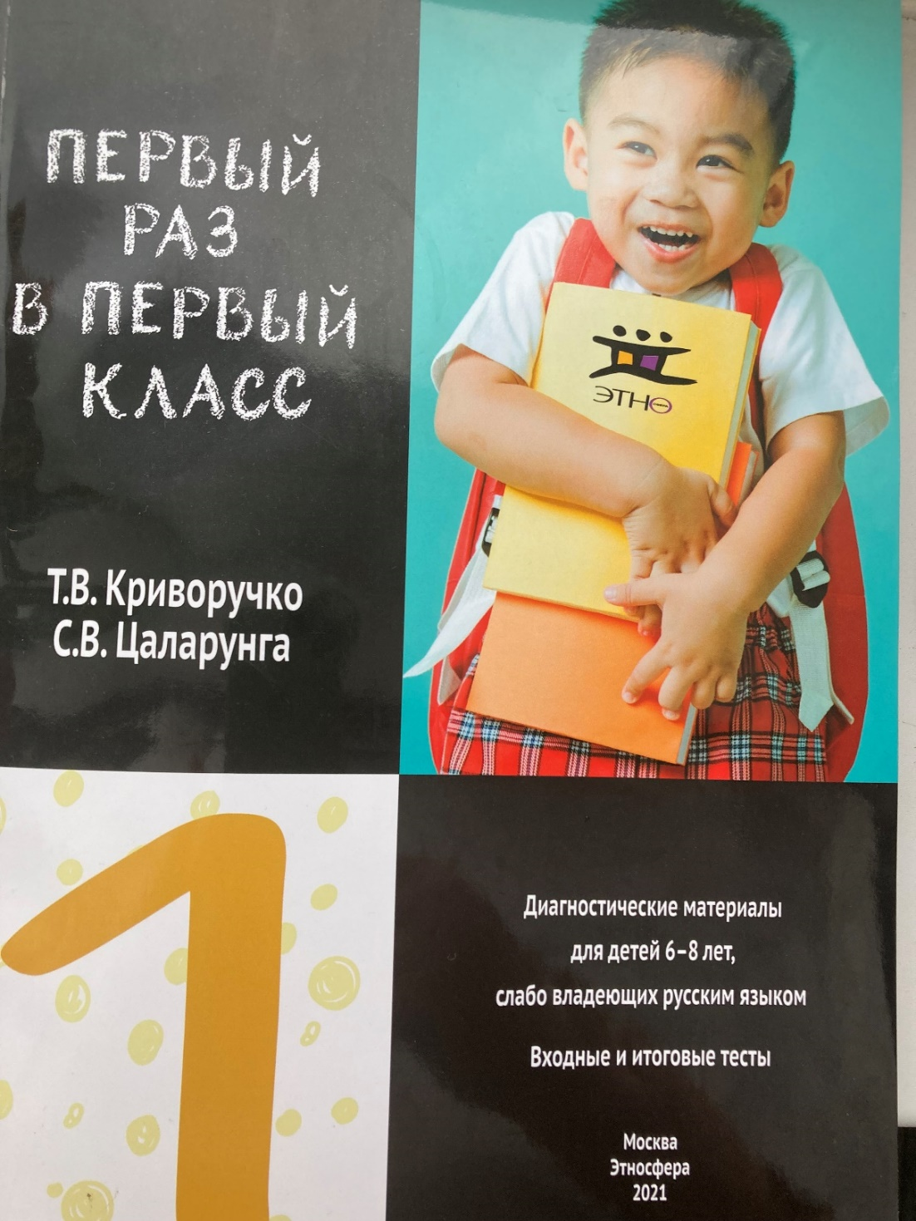
Диагностика несовершеннолетних иностранных граждан
Владение русским языком
Социально-психологическая адаптация
аудирование;
говорение;
чтение;
грамматика;
письмо
- Учебная адаптация Методика исследования обучаемости А.Я. Ивановой).
- Социально - психологической адаптация Социометрия. Диагностика принятия
других (по шкале Фейя). Р. Гудман
«Сильные стороны и трудности» (ССТ) ",
"Моя семья,": "Дом-дерево-человек …
- Культурная адаптация (экскурсии, конференции, литературные вечера, конкурсы, диспуты, фотоконкурсы, часы общения), средств обучения (музеи, библиотеки, фильмы…

Slide 2
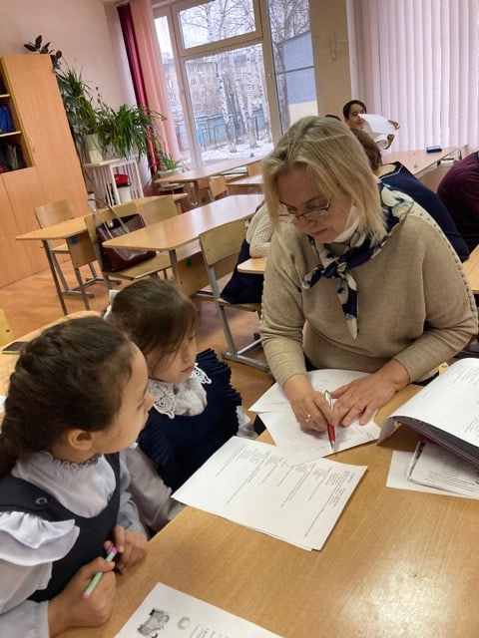
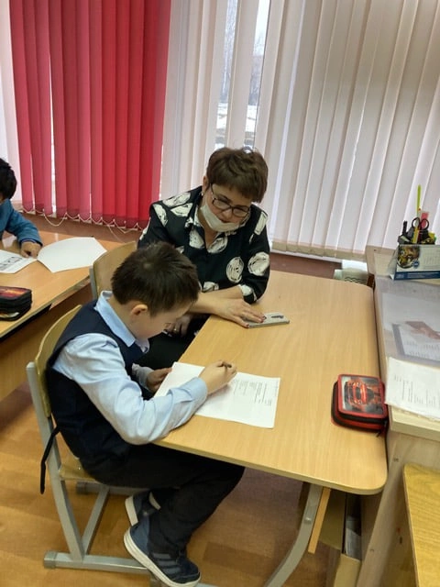

Slide 3
Говорение
Диалог | Коммуникативная компетенция | Языковая компетенция
1. Как тебя зовут? Назови своё И.Ф.
2. Сколько тебе лет?
3. Как зовут твою маму?
4. Как зовут твоего папу?
5. У тебя есть брат? Он младше тебя? Сколько ему лет?
6. У тебя есть сестра? Она старше или младше тебя?
7. Откуда ты приехал?
8. В каком городе ты жил раньше?
9. В какой стране ты живёшь сейчас?

Slide 4
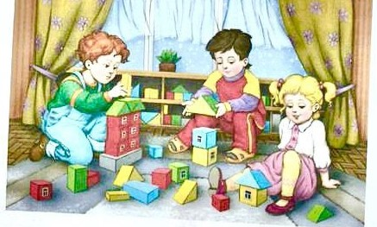
Говорение
1.Кто нарисован на картинке?
2.Давай дадим имя мальчикам и девочке.
3.Что нарисовано на картинке?
4.Что делают дети?
5. Что строит мальчик (имя)?
6. Сколько этажей в его доме?
7. Что строит девочка?

Slide 5
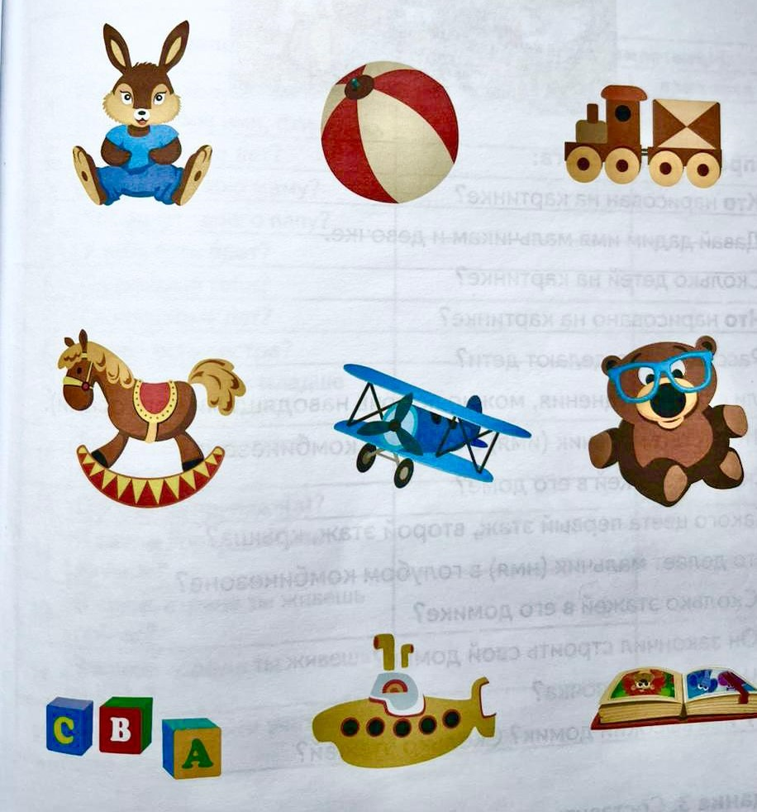
Говорение

Slide 6
Критерии оценивания
1. Диалог на заданную тему
5 б. - ответы на все вопросы без подготовки (ведение диалога) и монологическое высказывание;
4 б. - ответы на большую часть вопросов + м/в;
3 б. – половина правильных ответов + м/в с ошибками;
2 б. – ответ на 1 – 2 вопроса;
1 б. – ответ по теме, но отдельными словами.
2. Монологическая речь
5 б. – связное высказывание
4 б. – составляет рассказ, но пропускает моменты;
3 б. – 3 – 4 предложения, иногда бессвязных;
2 б. – перечисляет предметы;
1 б. – несколько слов…

Slide 7
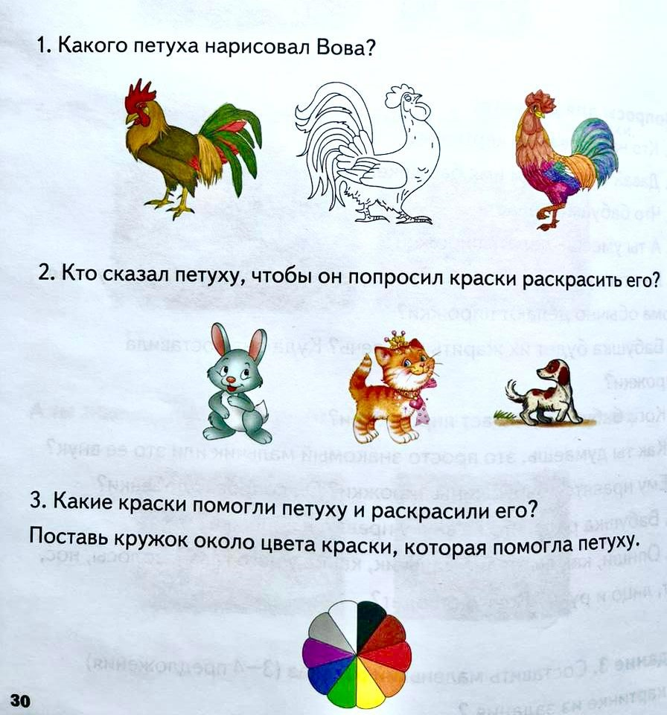
Аудирование

Slide 8
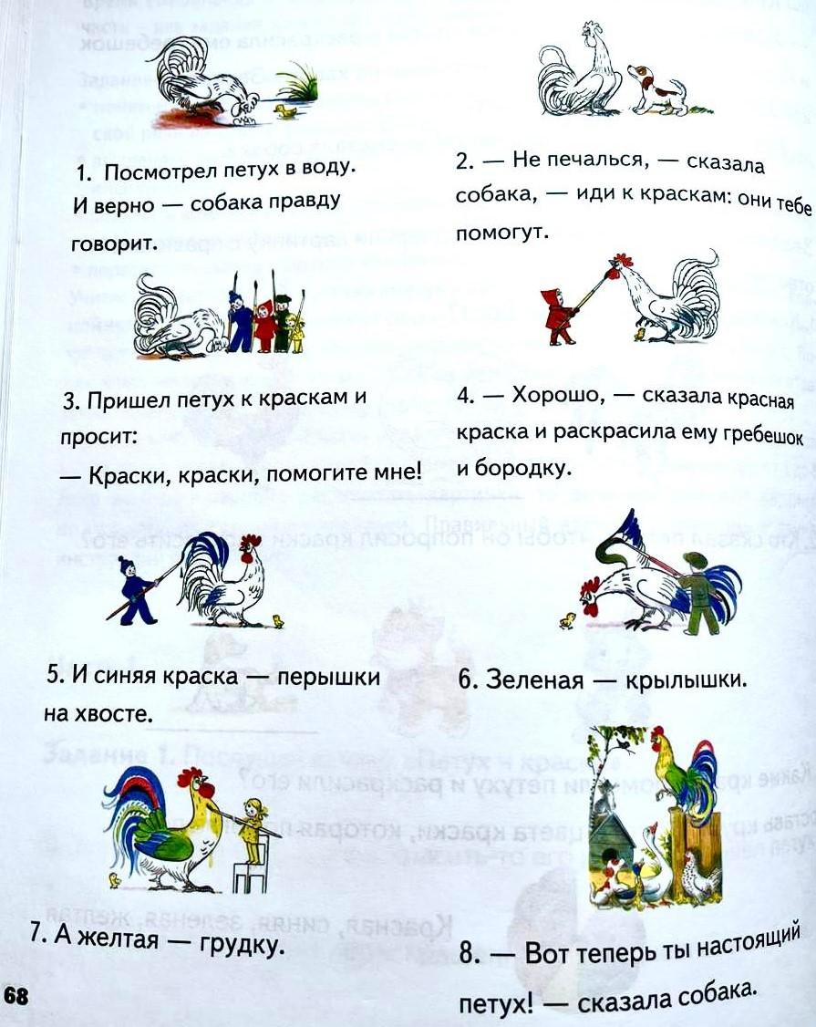
Аудирование

Slide 9
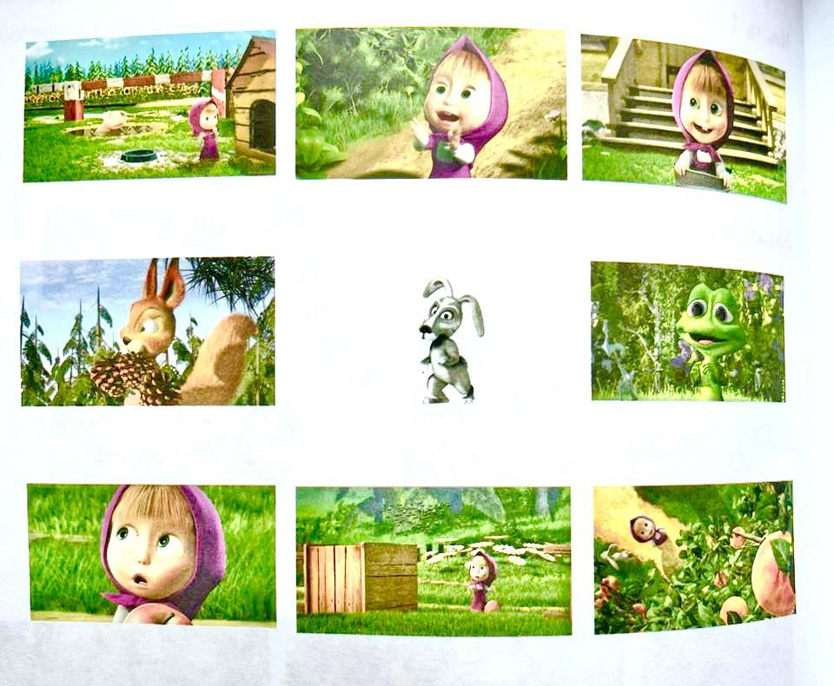
Аудирование

Slide 10
Критерии оценивания
Навык понимания связной речи
5 б. – ответы на все вопросы I и II части;
4 б. – ответы на вопросы с 1- 2 речевыми ошибками;
3 б. – ответ на половину вопросов;
2 б. – ответы, меньше чем 50% вопросов;
1 б. – ответ на 1 - 2 вопроса I и II части;
0 б. – нет правильных ответов.

Slide 11
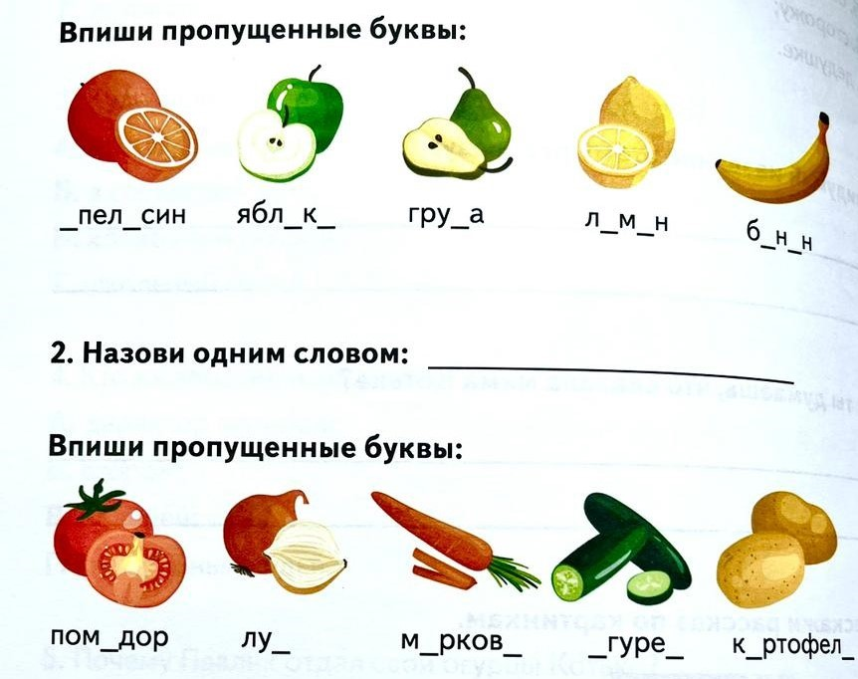
Лексика. Грамматика

Slide 12
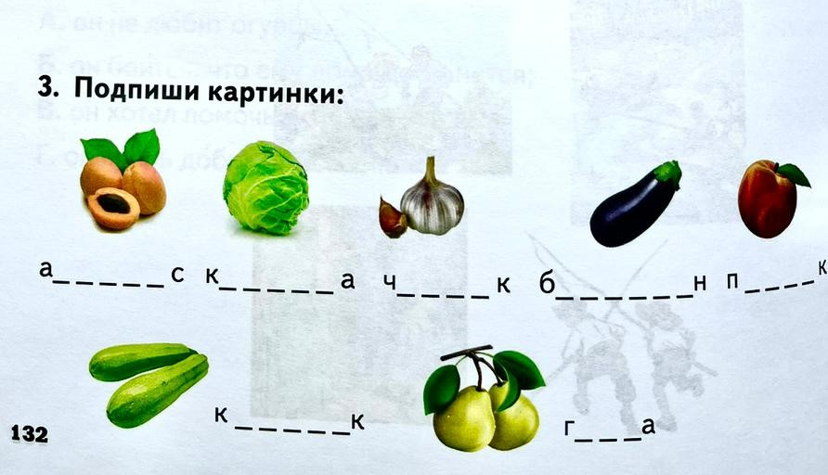
Лексика. Грамматика

Slide 13
Лексика. Грамматика
Запиши в столбики:
Фрукты Овощи
_____________ ______________
_____________ ______________
4. Какое слово лишнее? Подчеркни его:
- земляника, клубника, яблоко, черника
- снег, лёд, лето, мороз
- капуста, кабачок, груша, помидор.
5. Раздели слова для переноса:
овощи, фрукты, капуста, баклажан, чеснок.
6. Поставь ударение в словах:
машина, телефон, письмо, родители, дерево.
7. Напиши слова в алфавитном порядке:
книга, альбом, дерево, цветок.

Slide 14
Критерии оценивания
Проверяется уровень сформированности языковых компетенций, умение правильно использовать их в речи и применять на письме.
Работа оценивается положительно, если правильно выполнено больше 50% заданий

Slide 15
Письмо
Словарный диктант: Чайка, мыши, свеча, мальчик Саша, чайник, девочка Маша, тучка, лыжи, точка, роща, машина, земля.
Диктант (25 слов): Мальчики Юра и Ваня идут в лес. Рядом бежит пёс Бимка. По веткам скачут рыжие белки. Там под елкой норка. Там спрятались серые ёжики.
Критерии: работа оценивается положительно, если написано без ошибок 50% и более слов в диктанте

Slide 16
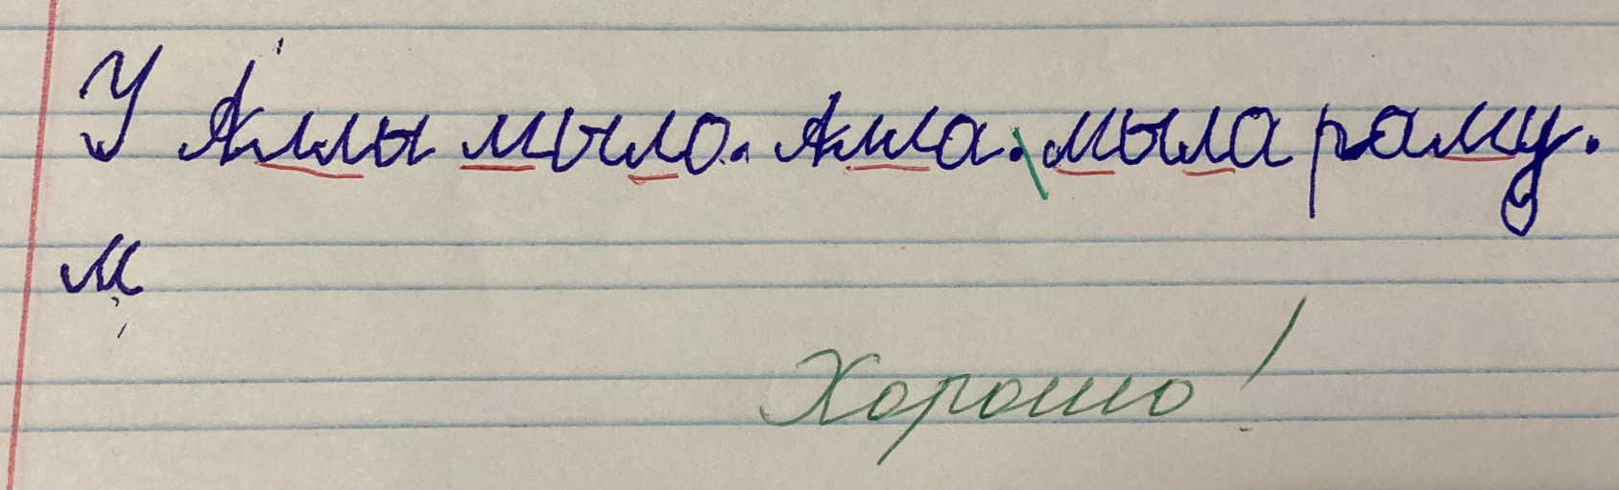
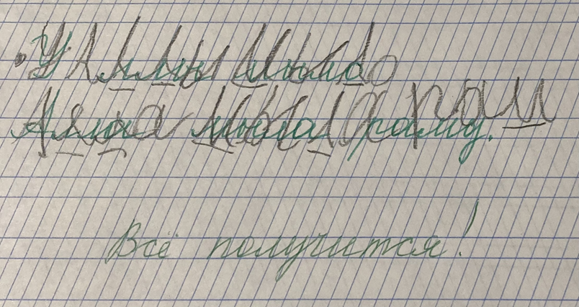
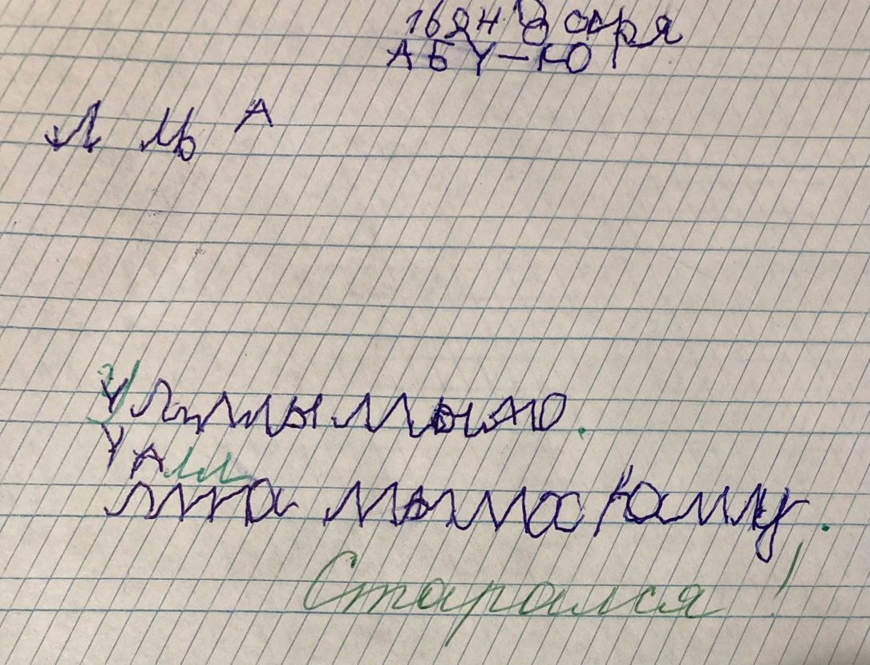

Slide 17
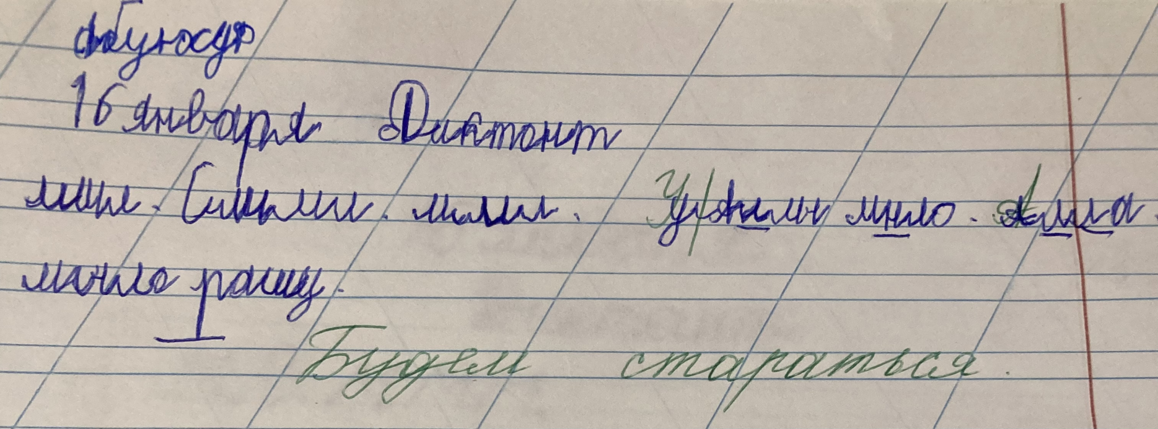
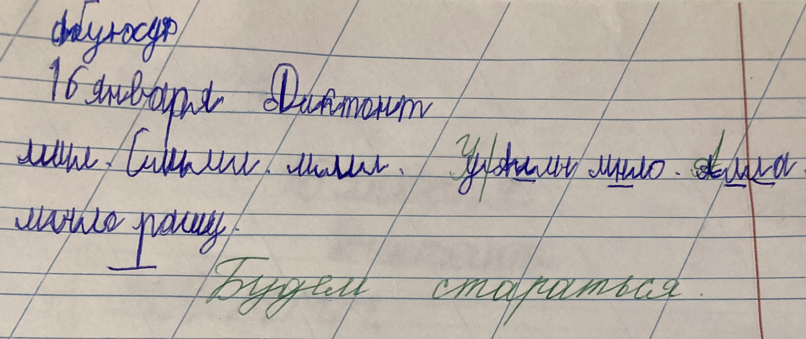
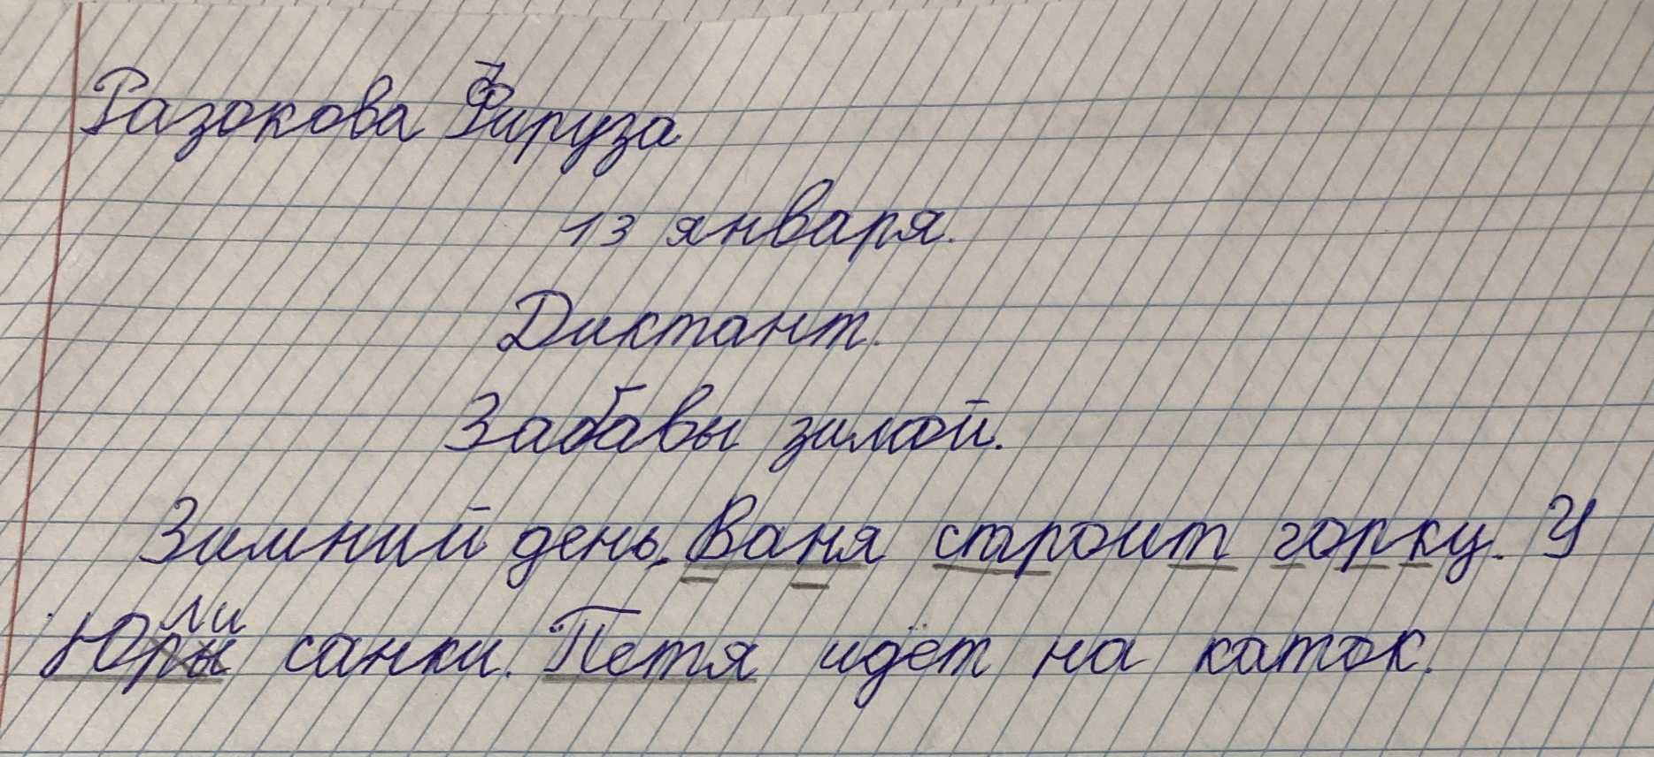

Slide 18
Чтение
1. Прочитайте текст.
Гриша и Коля пошли в лес. Они собирали грибы и ягоды. Грибы они клали в лукошко, а ягоды - в корзинку. Вдруг грянул гром. Солнце скрылось. Кругом появились тучи. Ветер гнул деревья к земле. Пошёл крупный дождь. Мальчики пошли к домику лесника. Скоро в лесу стало тихо. Дождь перестал. Выглянуло солнышко. Гриша и Коля с грибами и ягодами отправились домой.
(И. Соколов – Микитов)

Slide 19
Чтение
Обведи букву с правильным ответом.
1. Зачем мальчики пошли в лес?
А. поиграть
Б. нарвать травы
В. собирать грибы и ягоды
2. Что произошло?
А. грянул гром
Б. разразилась молния
В. пошёл дождь

Slide 20
Критерии оценивания
Отмечается способ чтения (по буквам, слоговое, плавно слоговое, переходящее в прочтение слов, целыми словами) и часто встречающиеся ошибки.
Ответы на вопросы:
5 б. – правильные ответы на все вопросы;
4 б. – правильные ответы больше, чем 50% вопросов;
3 б. – правильные ответы на 50% вопросов;
2 б. – правильных ответов меньше, чем 50% вопросов;
1 б. – ответ на 1 вопрос;
0 б. – нет ни одного ответа.
Пересказ с опорой на картинки
5 – 3 б. – сохранено содержание рассказа;
2 – 1 б. одно – два предложения, отдельные слова

Slide 21
Открыты к сотрудничеству!
МАОУ «Флагман» г. Пермь
https://flagman.permedu.ru/
Группа в VK Ресурсный Центр «Компас» https://vk.com/club225594946

